Slide 1
Аппликация из карандашной стружки
Учитель начальных классов
МБОУ СОШ № 8 г. Моздока
Сук Наталия Ивановна

Slide 2
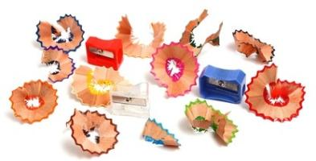
Что такое карандаш?
Карандаш – это письменная принадлежность, сделанная
из деревянной палочки со стержнем
из смеси глинистой массы с графитом.
Почему из-под точилки
Вьются стружки и опилки?
Карандаш писать не хочет,
Вот она его и точит.
Чтобы узнать , что такое карандаш, щёлкни на табличку.

Slide 3

Аппликация из карандашной стружки
Материалы для аппликации:
- точилка;
- карандаши;
- лист бумаги;
- клей.

Slide 4


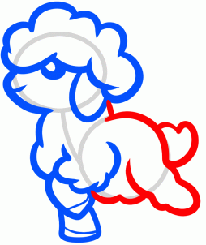


Аппликация
из карандашной стружки
Когда ты точишь карандаши точилкой, получается ажурная кружевная стружка. Обычно на её красоту никто не обращает внимание.
А зря! Нажимай на маленькие картинки, и ты увидишь, какие необычные аппликации можно создать при помощи карандашной стружки.

Slide 5

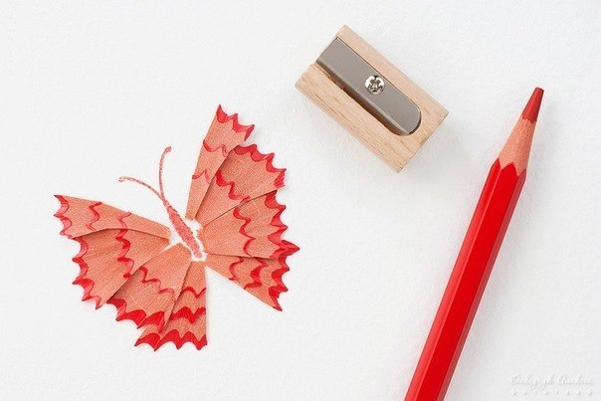





Slide 6
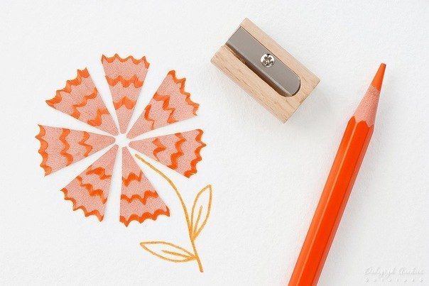

Slide 7
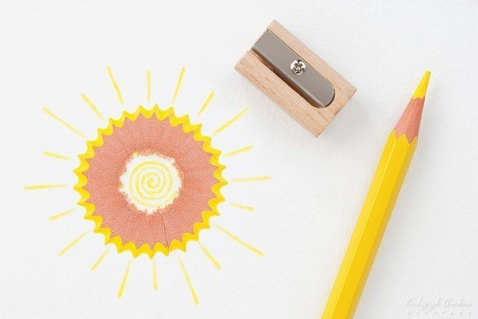

Slide 8
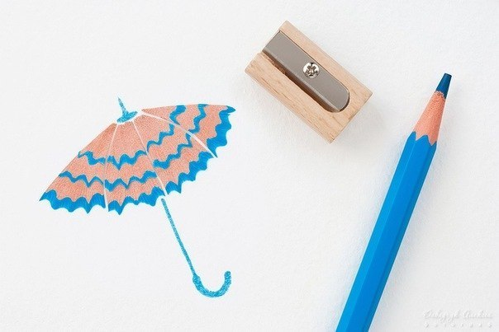



Slide 9
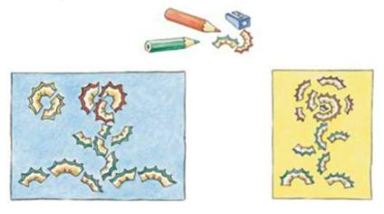
Аппликация
из карандашной стружки
Поточи старые цветные карандаши точилкой, наблюдая за формой и длиной их стружки.
Возьми бархатную бумагу яркого цвета. Продумай свою композицию.
Разложи стружки на основе. Аккуратно наклей стружки с помощью клея ПВА.

Slide 10
  Оцени свою работу
Что тебе удалось лучше всего?
Что было самым трудным?
Можно ли улучшить твою работу?
Были ли у тебя ошибки? Как их можно было избежать? Какие приёмы стоит отработать?
Успел ли ты доделать работу в отведённое время?

Slide 11
Список использованных источников
http://tvoyrebenok.ru/images/presentation/math/b/02.jpg фон
http://www.liveinternet.ru/users/ladyinred11/post260788825/ надписи
http://img-fotki.yandex.ru/get/5809/47407354.26d/0_8db1f_5f5d2974_orig.png
http://img-fotki.yandex.ru/get/5307/47407354.26d/0_8db22_86708575_orig.png карандаши
http://drawreactor.ru/wp-content/uploads/2011/11/karandasch.jpg карандашная стружка
http://mam2mam.ru/articles/favorites/article.php?ID=21078 аппликация
Рисунки из учебника «Технология 3 класс» О.В. Узорова, Е.А. Нефёдова

